Slide 1
高速智能收费系统
汇报人：陈
麻菁
Notes:
<编号>

Slide 2
第一章
需求分析
目录
第二章
架构设计
CONTENTS
第三章
模块功能
Notes:
<编号>

Slide 3
01
需求分析
Notes:
<编号>

Slide 4
一、需求分析
车辆抓拍、车牌识别
费用计算、自动扣费
维护扣费记录、冲正
维护车主信息
维护交通网络信息
维护车辆信息
维护员工信息
Notes:
<编号>

Slide 5
一、需求分析

Slide 6
一、需求分析
相关技术：
基于Boost.Asio的网络处理
基于OpenCV的图像处理
Redis内存型数据库

Slide 7
02
架构设计
Notes:
<编号>

Slide 8
二、架构设计

Slide 9
二、架构设计
半同步半异步模型
异步I/O模型，高效执行
同步I/O模型，简化编程

Slide 10
03
模块功能
Notes:
<编号>

Slide 11
三、模块功能

Slide 12
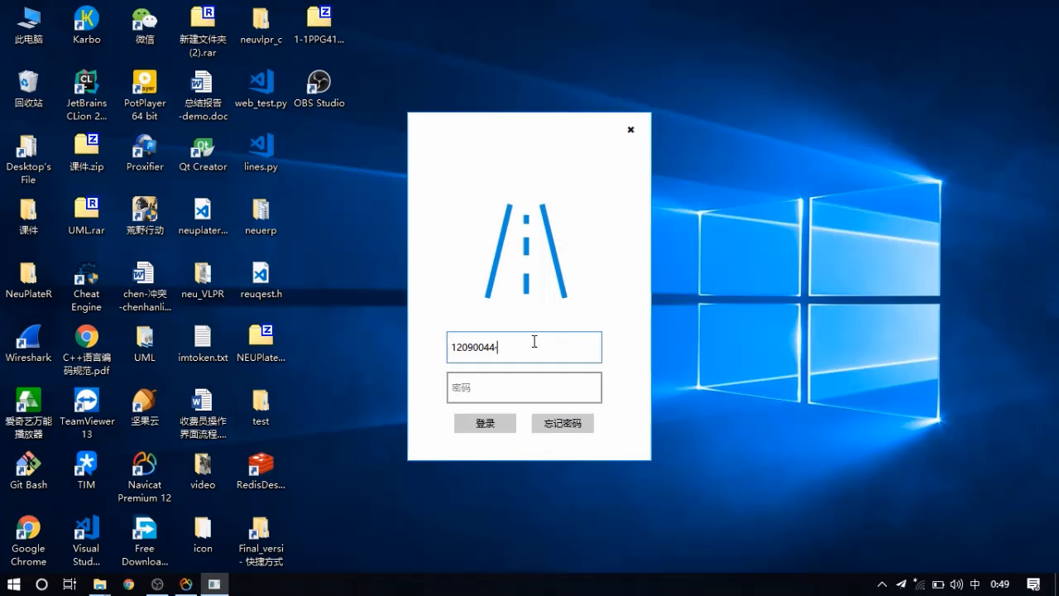
三、模块功能

Slide 13
三、模块功能
车辆管理模块：
添加车辆
车辆信息修改
车辆信息查询
车辆绑定
……
Notes:
添加和删除车辆
车辆信息的修改
<编号>

Slide 14
三、模块功能
一卡通用户管理模块：
用户注册
用户信息修改
用户信息查询
用户余额管理
……
Notes:
一卡通用户的注册
<编号>

Slide 15
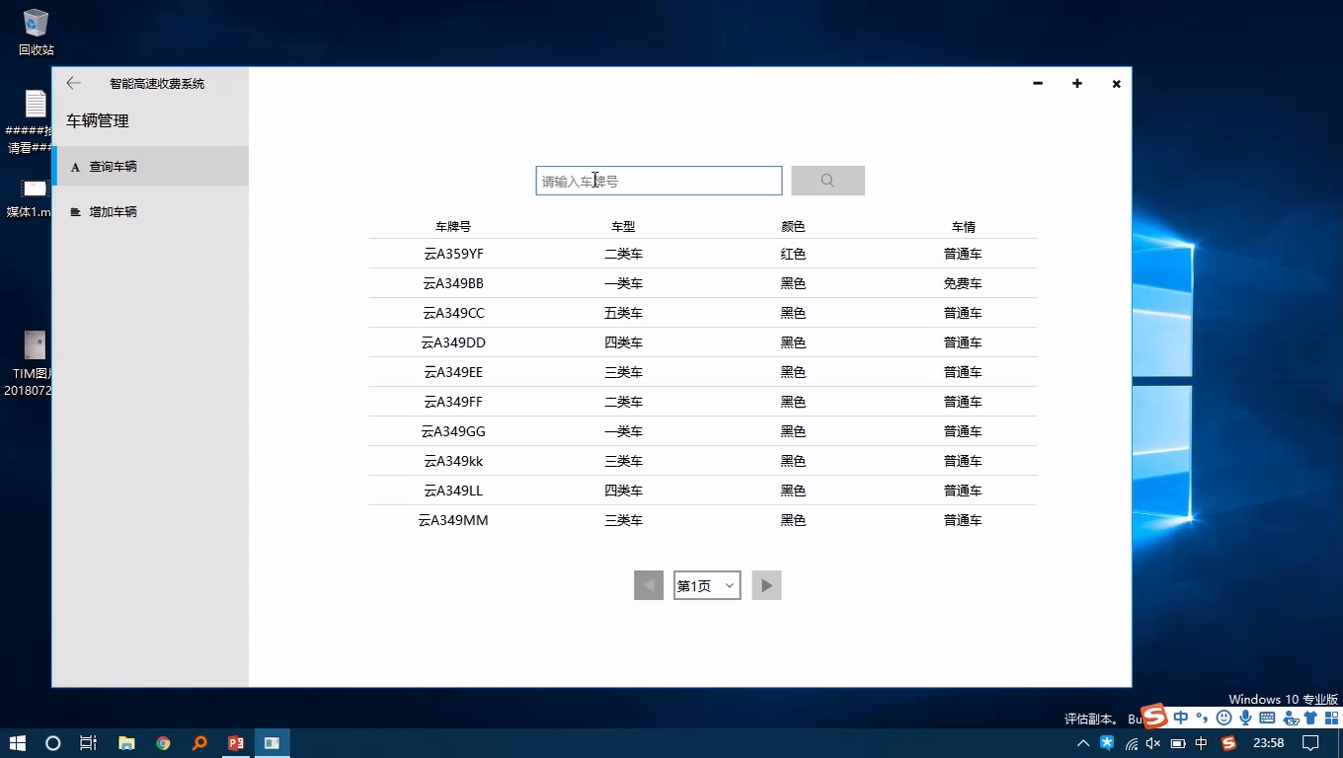
三、模块功能
Notes:
一卡通用户的注册
<编号>

Slide 16
三、模块功能
车辆进出站管理模块
图像处理模块
系统初始化配置
收费员登录
入口放行
出口收费
车牌号智能识别
图片传输
Notes:
图片传输：
OpenCV Mat转换为二进制流，对二进制进行base64编码，转为为字符串通过Json传输
<编号>

Slide 17
三、模块功能
车辆进出站管理模块
出口收费
自动扣费
有缴费账户，账户有余额
现金支付
有缴费账户，账户没有余额
无缴费账户
车牌号智能识别
入口放行
车牌号不在系统中，不予放行
套牌车，不予放行
Notes:
车牌号识别：
识别算法：EasyPR, CarDetect车辆定位->PlateDetect车牌定位(Segmentation-SVM训练)->PlateRecog（光学字符识别ANN训练）
如何提高车牌识别准确率？
从视频流中截取车牌照，在车辆停时开启多线程（加速识别）进行车牌号智能识别，出现频率最高的车牌号为识别出的车牌号
<编号>

Slide 18
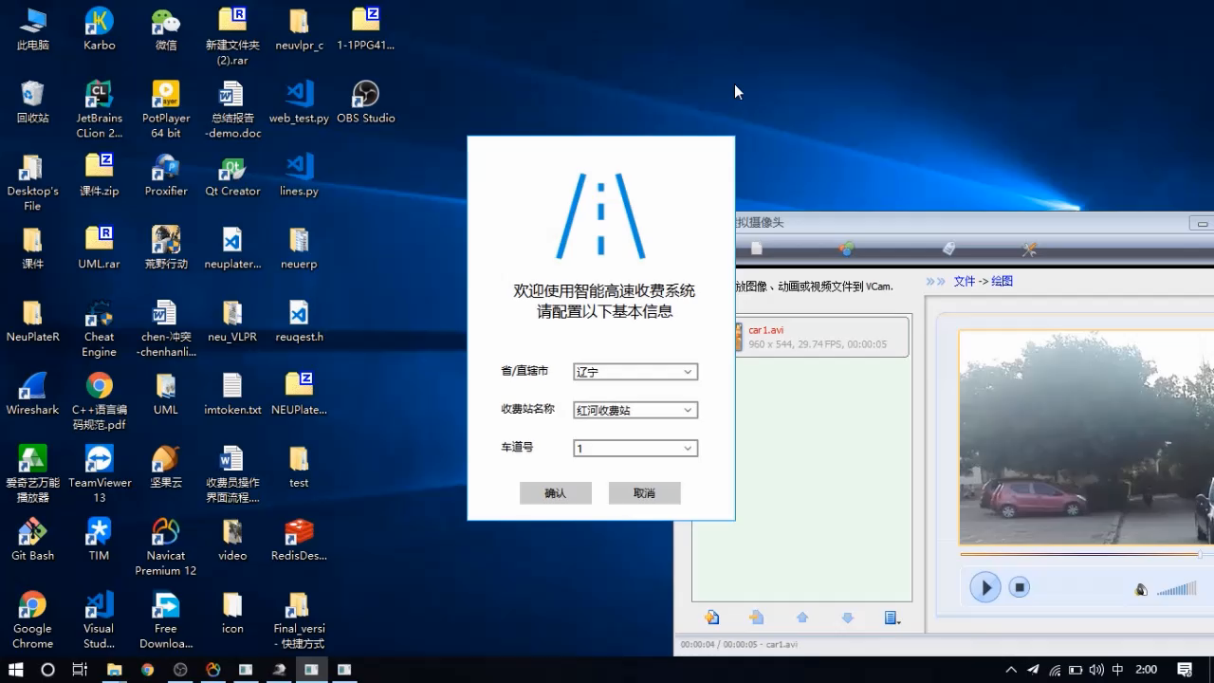
三、模块功能

Slide 19
三、模块功能
交通网信息管理模块：
收费站信息管理
维护高速公路道路信息
维护高速公路收费标准
路径距离计算
—最短路径算法

Slide 20
三、模块功能
行驶信息管理模块：
记录行驶信息
行驶信息管理

Slide 21
三、模块功能
收费管理模块：
高速公路车辆收费费用计算
-工厂模式，生成相应省份收费标准
-策略模式，根据车型生产收费策略
收费冲正
收费单信息管理

Slide 22
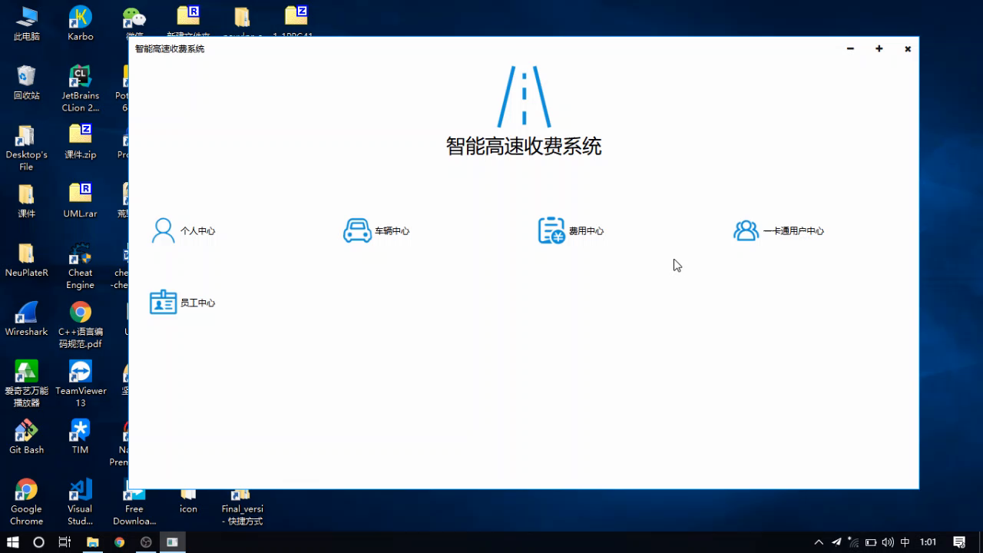
三、模块功能

Slide 23
感谢各位的聆听
Notes:
<编号>

